Slide 1
第七章 为新中国而奋斗
(一) 从争取和平民主到进行自卫战争
（二）国民党政府处在全民的包围中
（三）中国共产党与民主党派的合作
（四）人民共和国：中国人民的历史性选择
Notes:
新中国的民主

Slide 2
重点难点
1、抗日战争胜利后，国民党的统治为什么会陷入全民的包围中并迅速走向崩溃？
2、中国革命胜利的原因和基本经验
3、为什么说历史和人民选择了中国共产党

Slide 3
国内三种力量及其三种建国方案
实质：两个中国之命运之抉择
国 民 党： 大地主大资产阶级专政国家
中间党派：资产阶级专政国家
共 产 党： 经过人民共和国至社会主义、
共产主义
P90-91

Slide 4


一、中国共产党争取和平民主的斗争
第一节 从争取和平民主到进行自卫战争

Slide 5

中国共产党争取和平民主的方针
1945年8月25日，中共中央在对时局的宣言中明确提出“和平、民主、团结”的口号。
Notes:
新中国的民主

Slide 6
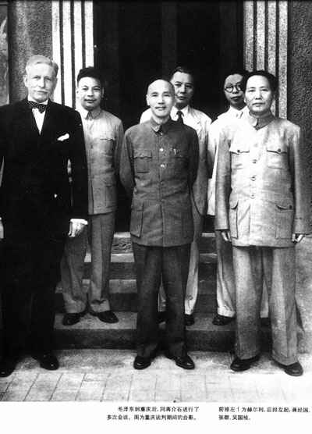
重庆谈判
1945年8月28日毛泽东赴重庆与国民党谈判,10月10日双方签署了《政府与中共代表会谈纪要》即双十协定。

Slide 7
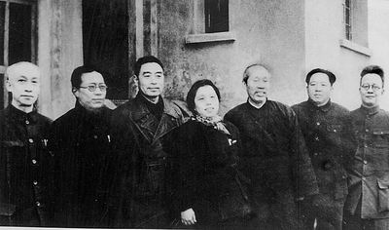
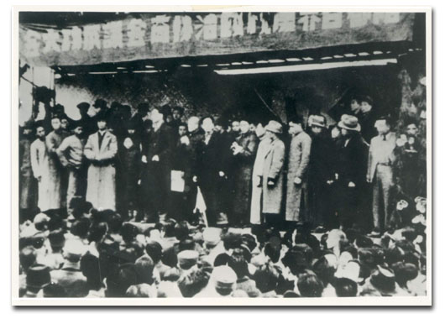
3. 政治协商会议
1946年1月10日- 1月31日，政治协商会议在重庆召开，出席会议的有国民党、共产党、民主同盟、青年党和无党派人士的代表38人。
以周恩来为首的中共代表团与民主同盟等民主党派和无党派人士的代表密切合作，同国民党当局认真协商，推动政协会议达成五项协议。
参加政协会议的中共代表
民建在重庆较场口庆祝政协闭幕，遭到国民党特务破坏
Notes:
新中国的民主

Slide 8
二、国民党发动内战和解放区军民的自卫战争 （1946.6-1949.4）

Slide 9
全面内战爆发
1946年6月26日,以国民党军进攻中原解放区为标志，全面内战爆发。
Notes:
新中国的民主

Slide 10
人民解放军战略防御时期
1946.6—1947.6国民党全面进攻
1947.7后重点进攻陕北和山东
Notes:
新中国的民主

Slide 11
人民解放战争转入战略进攻
---挺进大别山
战争引向国民党统治区域，从根本上改变战局。揭开了人民解放军全国性战略进攻的序幕。
是人民解放战争发展和胜利转折点，也是帝国主义、蒋介石国民党统治有发展到消亡转折点

Slide 12

抗日战争胜利后，国民党的统治为什么会陷入全民的包围中并迅速走向崩溃？
第一.抗日战争胜利后，国民党已严重丧失人心。
  国民党政府的专制独裁统治和官员们的贪污腐败、
  大发国难财
  违背全国人民迫切要求休养生息、和平建国的意愿，
  执行反人民的内战政策。
  国民经济出现严重危机
第二.人民解放战争的胜利进行。
第三.土地改革与农民的广泛发动
第四.第二条战线的形成。
  人民民主运动的发展 ，特别是学生运动高涨
  中国共产党与民主党派的团结合作
Notes:
新中国的民主

Slide 13
第二条战线的形成
在国民党统治区，以学生运动为先导的人民民主运动也迅速地发展起来，成为配合人民解放战争的第二条战线。

Slide 14
中国共产党领导的多党合作、政治协商的格局是怎样形成的？
1.各民主党派成立时，共产党与他们建立了不同程度的合作关系，并在斗争实践中逐步发展这种合作关系。
2国民党坚持一党独裁，迫害民主党派进步人士，使民主党派人士逐步转到新民主主义革命立场上。
3.1948年4月30日，中共提出召开政治协商会议，成立民主联合政府等号召，得到各民主党派响应。
Notes:
新中国的民主

Slide 15

中国共产党领导的多党合作、政治协商的格局是怎样形成的？
第四，1949年1月，中国民主党派领导人和著名无党派民主人士55人联合发表《对时局的意见》，表示各民主党派和无党派民主人士自愿接受中国共产党领导，拥护建立人民民主的新中国等。
之后民主党派参加了新政协并在新中国参政，这标志着民主党派由以前的在野党变成了人民民主专政的参政党，中国共产党领导的多党合作、政治协商的格局基本形成。
Notes:
新中国的民主

Slide 16
三、人民共和国：中国人民的历史性选择
一、南京国民党政权的覆灭
二、积极筹建新中国
三、中国革命胜利的原因和基本经验
Notes:
新中国的民主

Slide 17
二、积极筹建新中国
1.中共七届二中全会
2.《论人民民主专政》发表
3.人民政协与《共同纲领》

Slide 18
中共七届二中全会 （1949.3）
当解放战争即将取得胜利之际，中国共产党开始为自己由一个领导人民革命的政党走向全国执政地位的政党做准备。
全会规定了党在全国胜利后在政治、经济、外交方面应当采取的基本政策,指出了中国由农业国转变为工业国、由新民主主义社会转变为社会主义社会的发展方向。
这次会议上,毛泽东提出了“两个务必”的思想,即“务必使同志们继续地保持谦虚、谨慎、不骄、不躁的作风,务必使同志们继续地保持艰苦奋斗的作风”。
意义：在由革命战争中的政党转变为全国性政党的关键时刻，为中国共产党在政治、思想和理论上做好重要而充足的准备。
Notes:
新中国的民主

Slide 19
毛泽东发表《论人民民主专政》
（1）论述了在中国建立人民民主专政的历史必然性；
（2）科学分析了人民民主专政国家内部各阶级的地位及其相互关系；
（3）论述了人民民主专政的本质特征是对人民实行民主和对敌人实行专政；
（4）论述了人民民主专政的职能和任务；
（5）人民民主专政的组织形式是人民代表大会。
中共七届二中全会的决议和毛泽东的《论人民民主专政》,构成了《中国人民政治协商会议共同纲领》的基础。
Notes:
新中国的民主

Slide 20
人民政协与《共同纲领》
1949年9月21日，中国人民政治协商会议第一届全体会议隆重开幕，会议通过了《中国人民政治协商会议共同纲领》，规定了中华人民共和国的国体、政体，规定了中华人民共和国的政治、经济、民族、外交政策。
《中国人民政治协商会议共同纲领》在当时是全国人民的大宪章，起着临时宪法的作用。

Slide 21
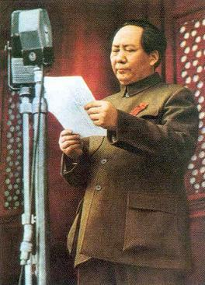
1949年10月1日下午2点55分，中华人民共和国中央人民政府成立，在首都北京举行典礼。
下午三点整，中央人民政府秘书长林伯渠宣布典礼开始。中央人民政府主席、副主席、各位代委员就位。乐队奏起了中华人民共和国国歌——《义勇军进行曲》。毛泽东主席宣布：“中华人民共和国中央人民政府在今天成立了！”

Slide 22
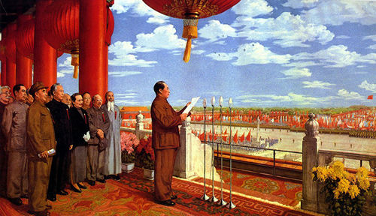
中国革命胜利的原因和基本经验
（一） 中 国 革 命 胜 利 的 原 因
第四节 人民共和国：中国人民的历史性选择

Slide 23
中国革命胜利的原因
由于帝国主义、封建主义、官僚资本主义的残酷压迫，中国人民走上了反帝反封建反官僚资本主义斗争的伟大时代。
①工人、农民、城市小资产阶级群众是民主革命的主要力量。各民主党派和无党派民主人士、各少数民族、爱国的知识分子和华侨等，都在斗争中发挥了积极作用。
②中国革命之所以能够走上胜利发展的道路，是由于有了中国工人阶级的先锋队——中国共产党的领导。“没有共产党就没有新中国”。
③国际无产阶级和人民群众的支持，也是中国革命能够赢得胜利的原因。

Slide 24
中国革命胜利的基本经验
建立广泛的统一战线
坚持革命的武装斗争
加强共产党自身的建设

